Slide 1
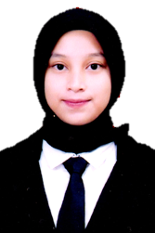
DUWI WIJAYANTI, S.T.
17.11.1001.7312.039
IPK 3.5
FAKULTAS TEKNIK

